Slide 1
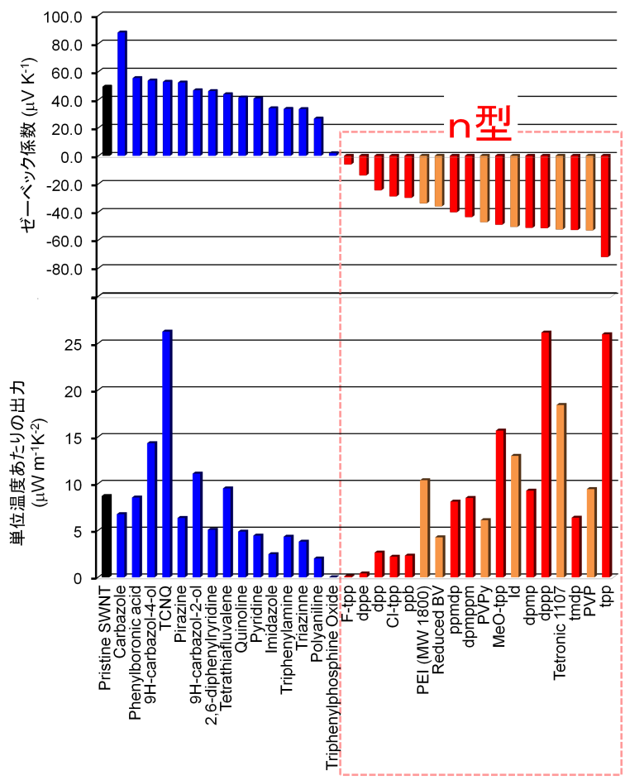
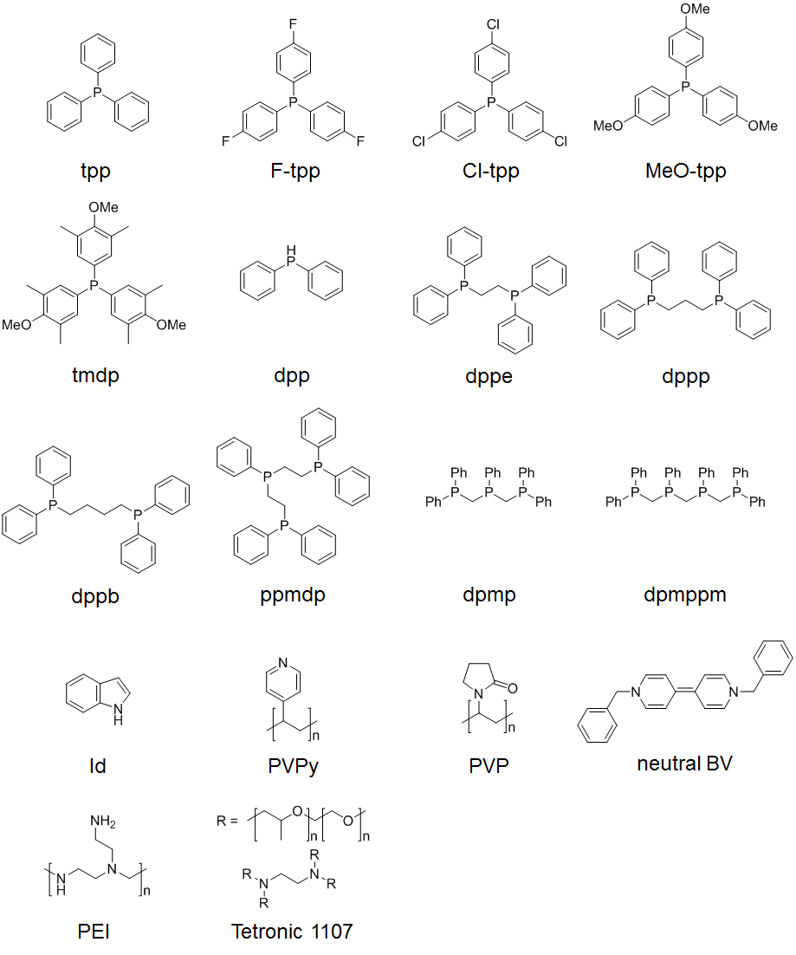
分子・物質合成プラットフォーム （奈良先端科学技術大学院大学）
Molecular &Materials Syntheses/Nara Institute of Science and Technology, NAIST
平成25年度トピックス
分子・物質合成プラットフォームにおける利用成果
有機りん系化合物とカーボンナノチューブとの特異的相互作用に関する研究（課題番号：S-13-NR-0025）
^{A}奈良女子大学, ^{b}奈良先端科学技術大学院大学
棚瀬 知明ª,野々口 斐之^{b}
【研究目的】
高性能かつ大気下で安定なｎ型有機電子材料は昨今の有機エレクトロニクスにおいて未だほとんど実現されておらず、熱電変換や論理デバイスなどのアプリケーションに向けその開発が待たれる。奈良女子大学ではこれまでに二座ならびに直鎖四座ホスフィンを開発し、ユニークな鎖状遷移金属クラスターの合成を進めてきた。本研究では単座、二座、ならびに直鎖四座ホスフィンを含む有機りん系化合物が単層カーボンナノチューブ表面に自発的に固定化され、高性能なｎ型の熱電変換材料を与えることを見出した。
【成 果】
カーボンナノチューブは本来ｐ型材料であるが、多くの有機リン系化合物（図１）を含むカーボンナノチューブフィルムは負のゼーベック係数を示し、これら複合体がｎ型材料であることを明らかにした（図２上）。またトリフェニルホスフィンや二座ホスフィンを用いたとき、従来添加剤の組み合わせにくらべて単位温度あたりの発電出力（パワーファクター）はおよそ２．５倍であった（図２下）。以上のことから、ｎ型カーボンナノチューブ作製において有機リン系化合物の優位性を実証した。本研究により世界初の柔らかく折り曲げられる双極型熱電発電シートを実証した（NHKニュース、日本経済新聞、産経新聞、毎日新聞などで報道、NPG総合科学雑誌Scientific Reportsに掲載）。
図１．本研究で用いたｎ型添加剤
図２．ゼーベック係数ならびに単位温度あたりの出力

